Slide 1
Применение нетрадиционных техник на уроках изобразительного искусства
Ракитина Надежда Владимировна,
учитель изобразительного искусства
МБОУ «Лесозаводская СШ»
п.Коноша Архангельской обл.

Slide 2
Цель нетрадиционных техник - развитие творческих способностей ребенка
Задачи:
формирование интереса к изобразительной деятельности
ознакомление с разнообразными видами ИЗО, множеством художественных материалов и средств, приемами работы
воспитание коммуникабельности, отзывчивости, дружелюбия и ответственности.

Slide 3
МОНОТИПИЯ

Slide 4
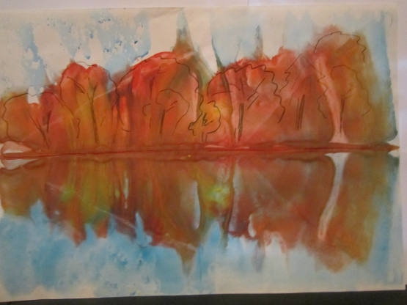
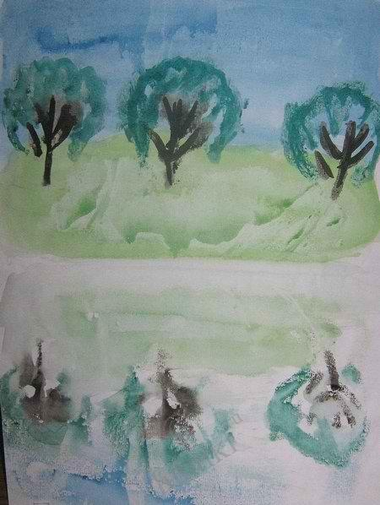
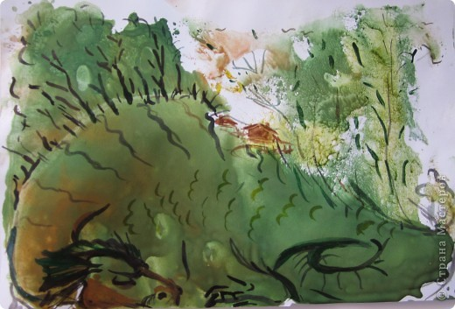
Монотипия

Slide 5
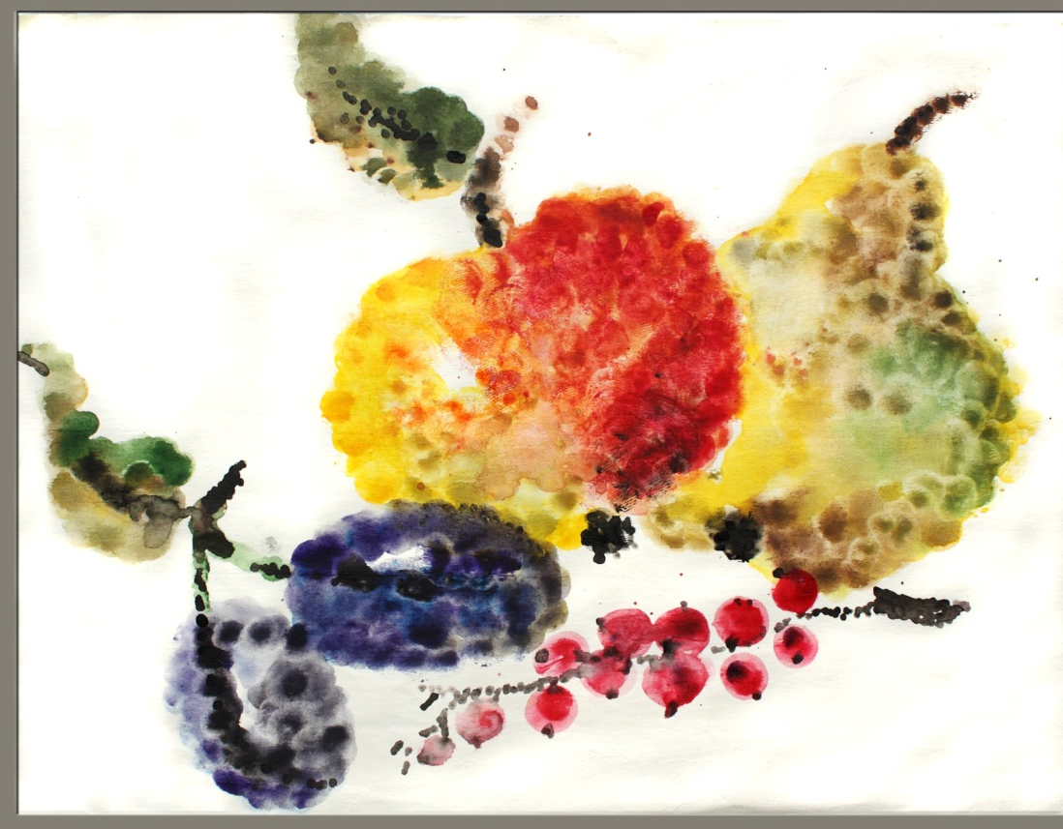
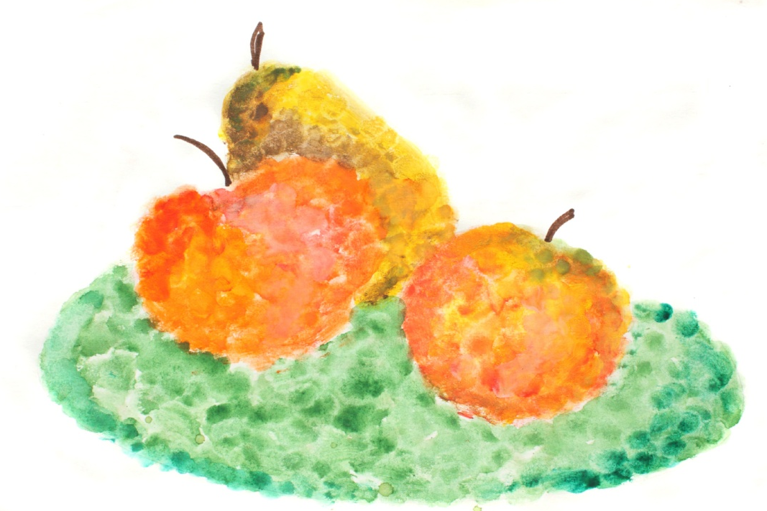
ПУАНТИЛИЗМ. РИСОВАНИЕ ТОЧКАМИ.

Slide 6
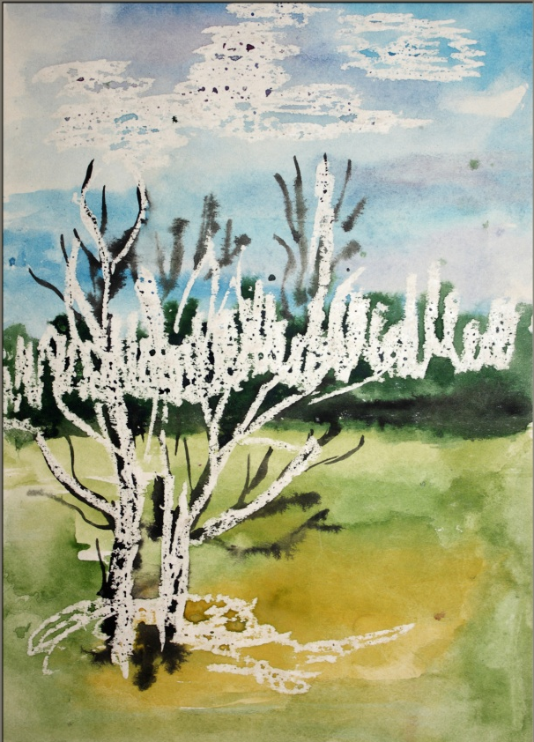
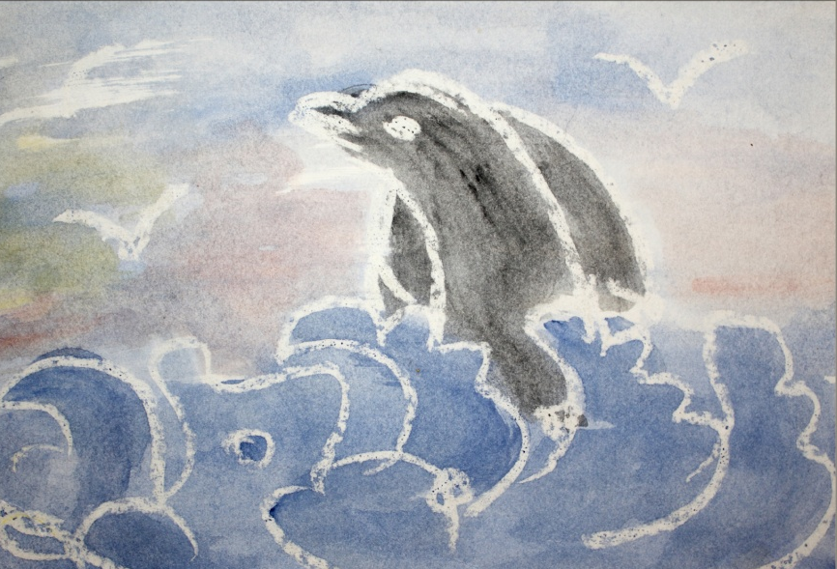
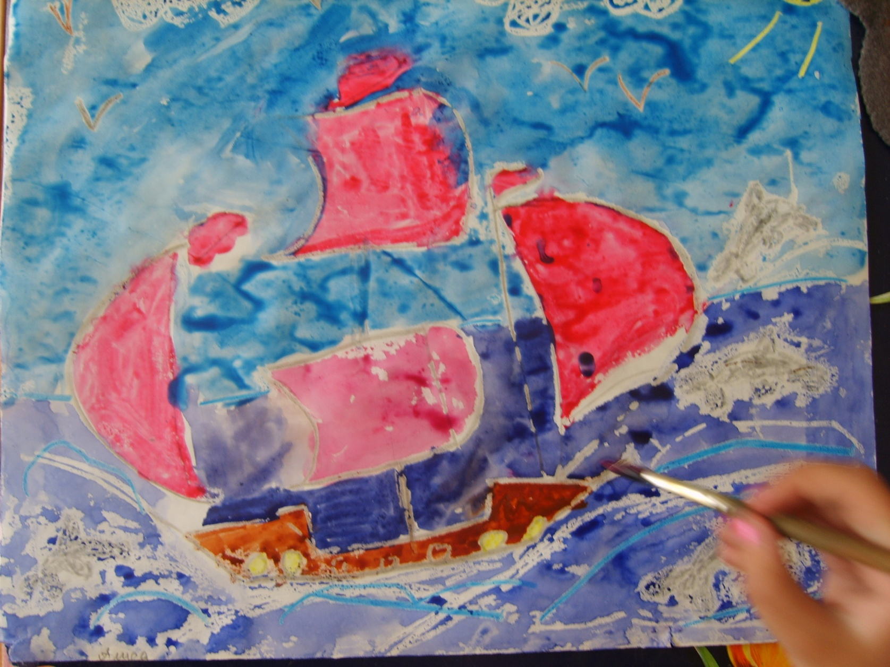
Рисование парафиновой свечкой и акварелью

Slide 7
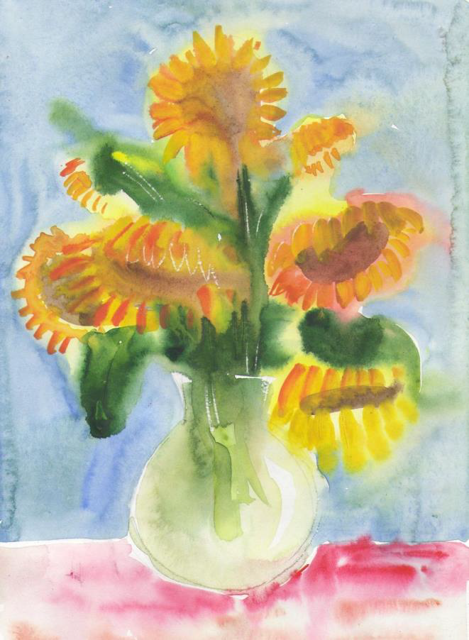
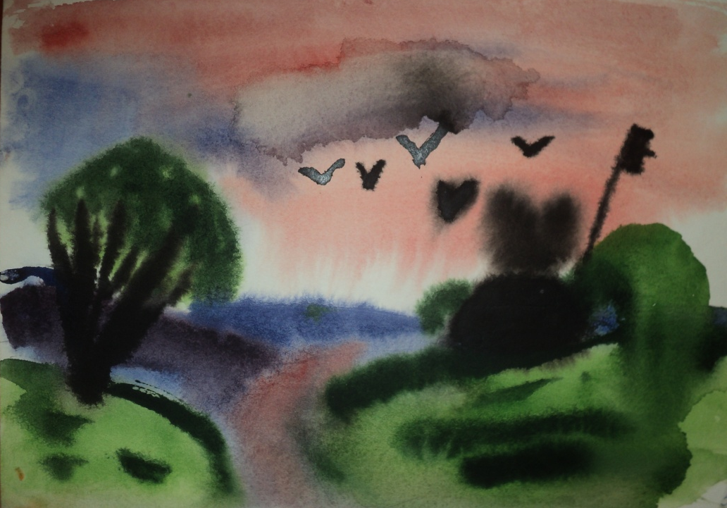
Рисунок «по-сырому»

Slide 8
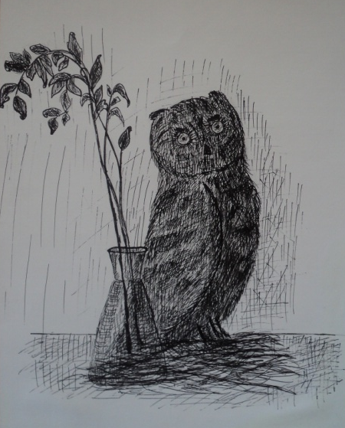
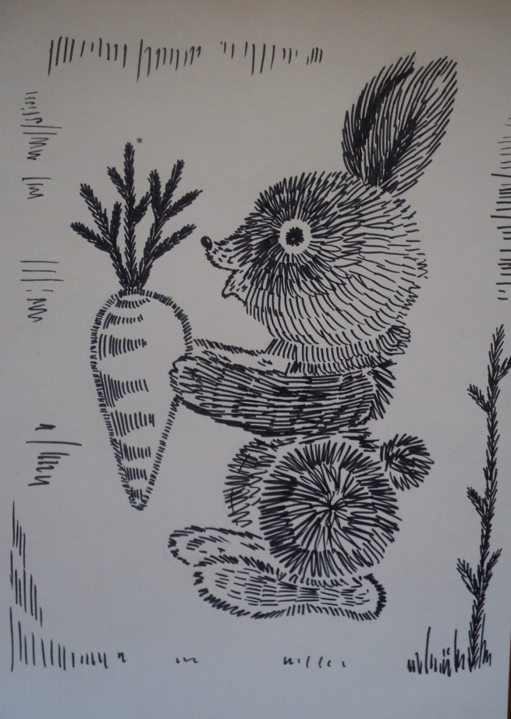
Рисунок гелевой ручкой

Slide 9
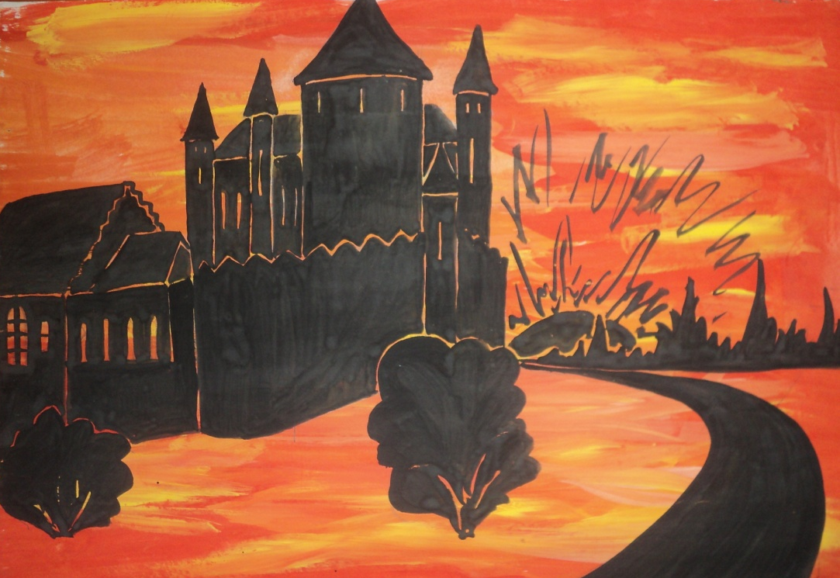
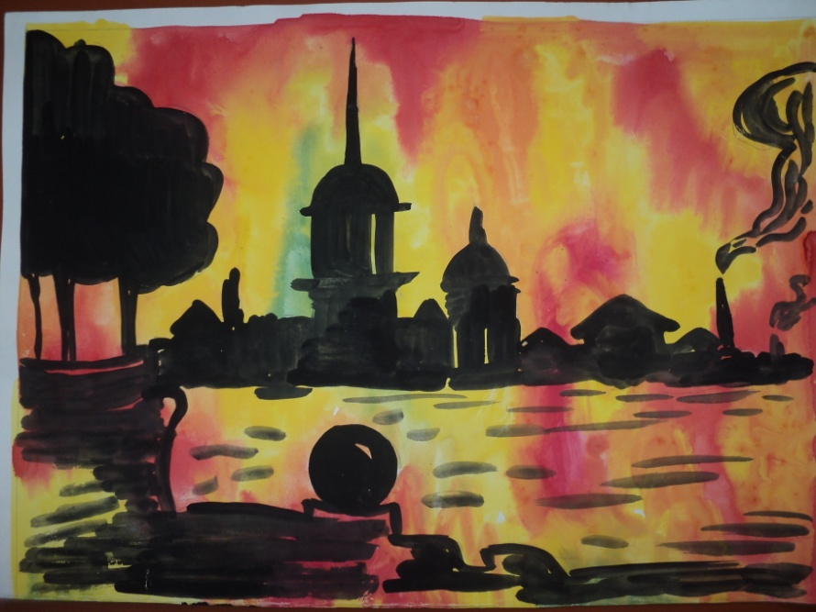
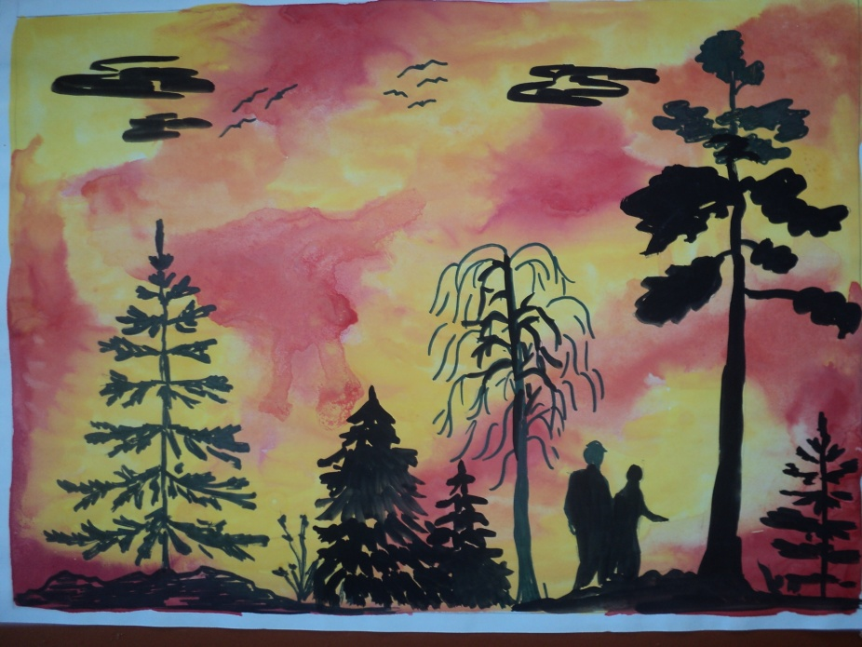
СИЛУЭТ

Slide 10
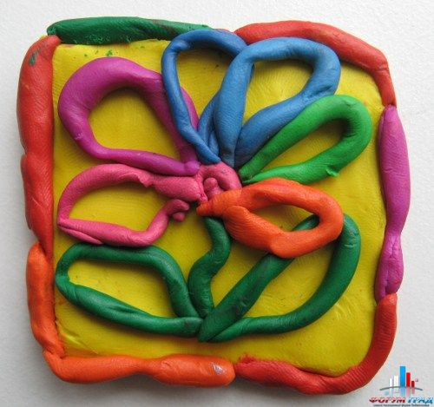
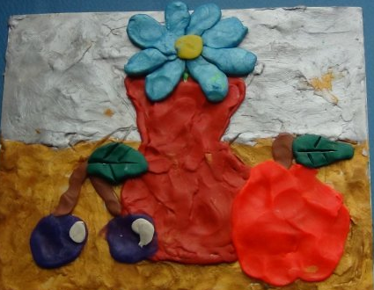
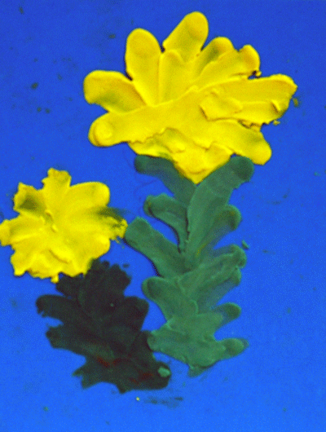
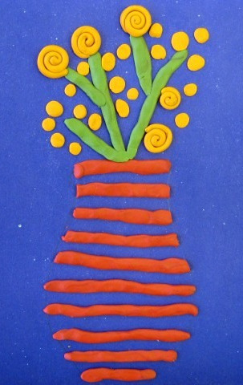
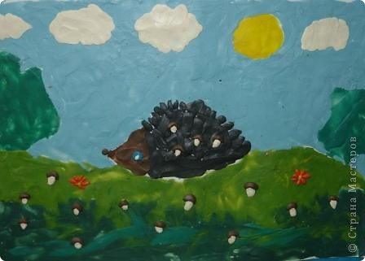
РИСОВАНИЕ ПЛАСТИЛИНОМ - Пластилинография

Slide 11
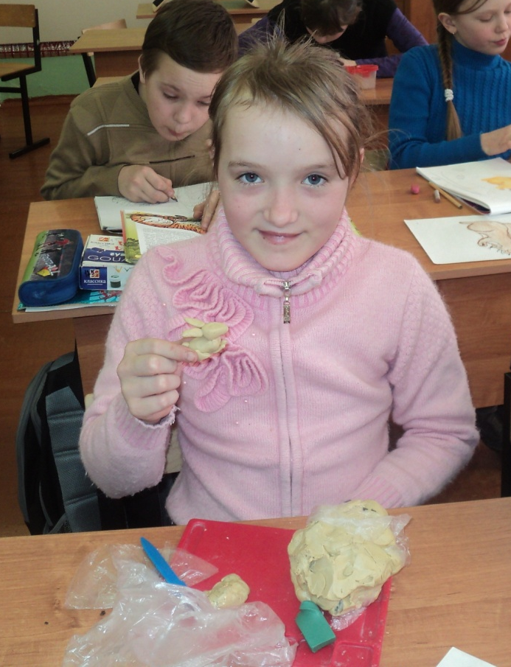
ЛЕПКА

Slide 12
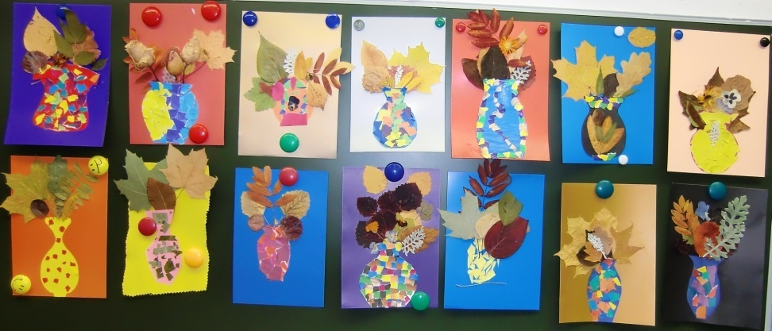
КОЛЛАЖ с применением природных материалов

Slide 13
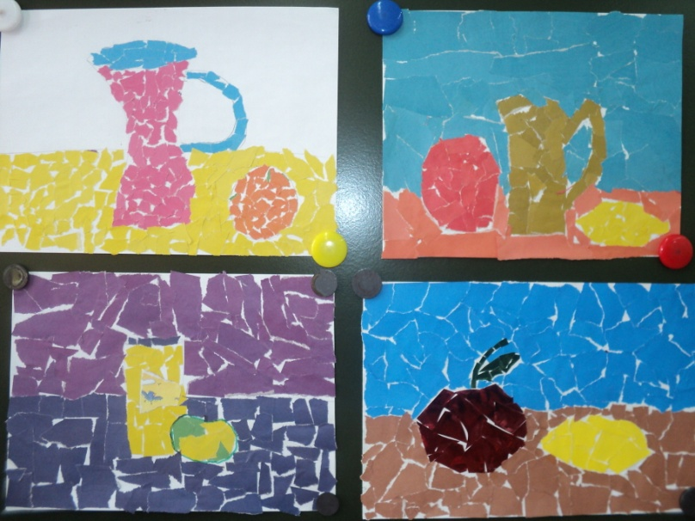
КОЛЛАЖ

Slide 14
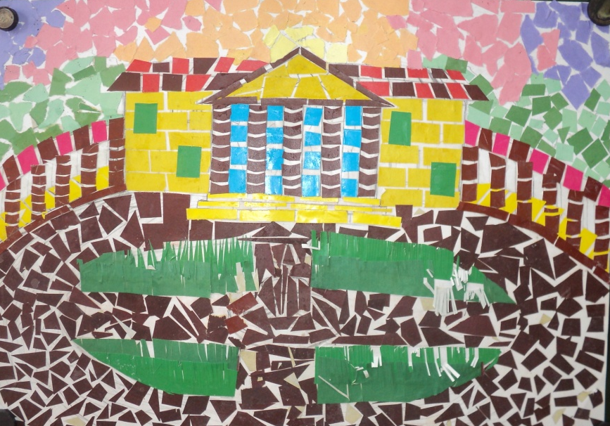
КОЛЛАЖ

Slide 15
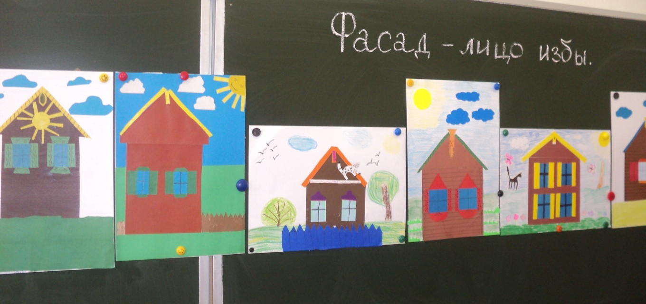
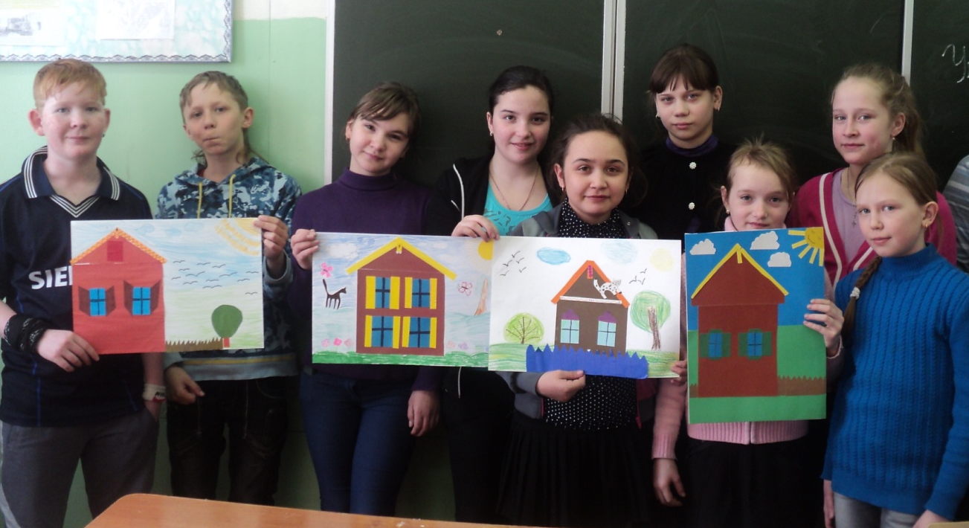
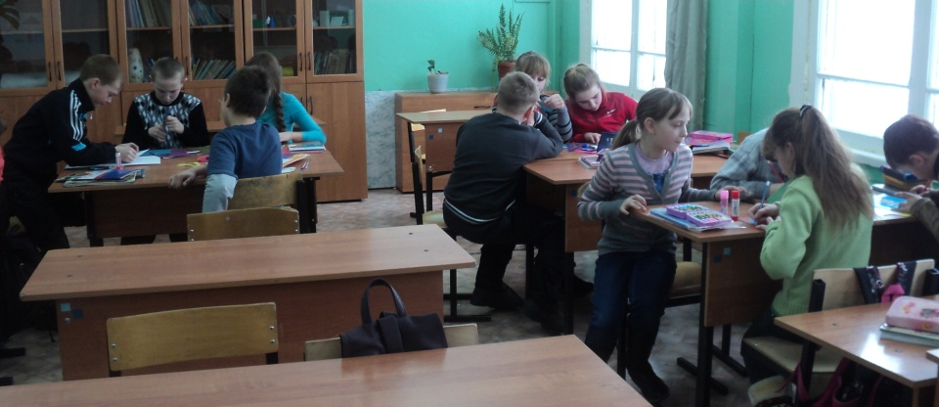
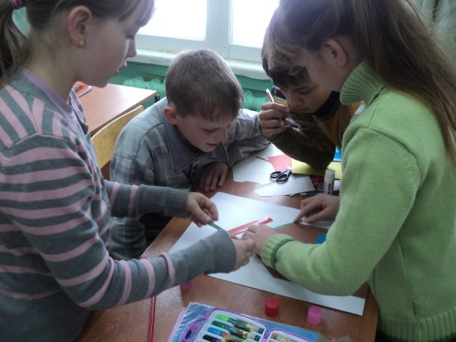
АППЛИКАЦИЯ
КОЛЛЕКТИВНАЯ РАБОТА «Фасад – лицо избы»

Slide 16
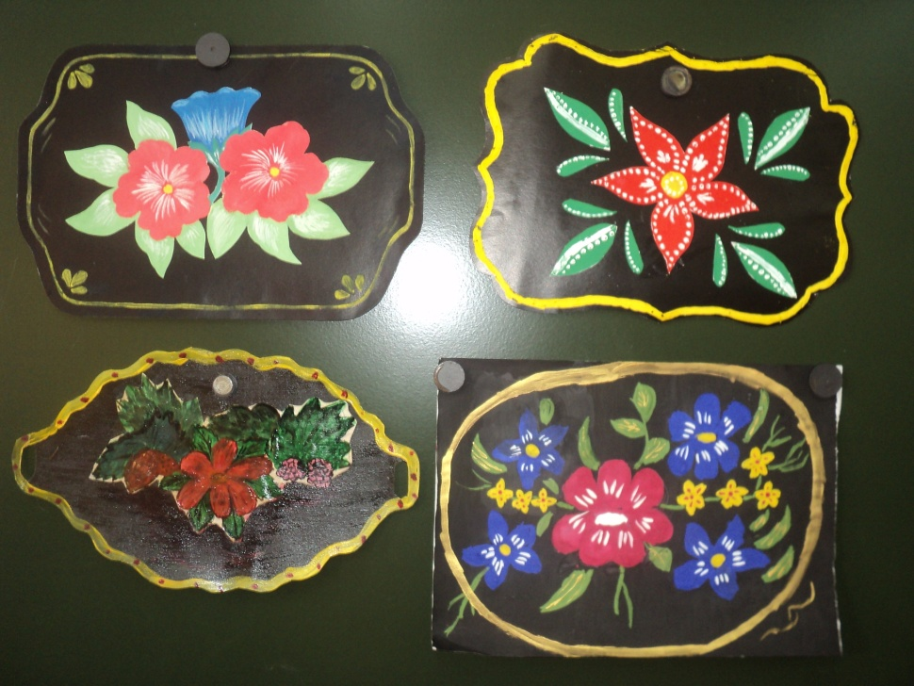
Жостовские подносы

Slide 17
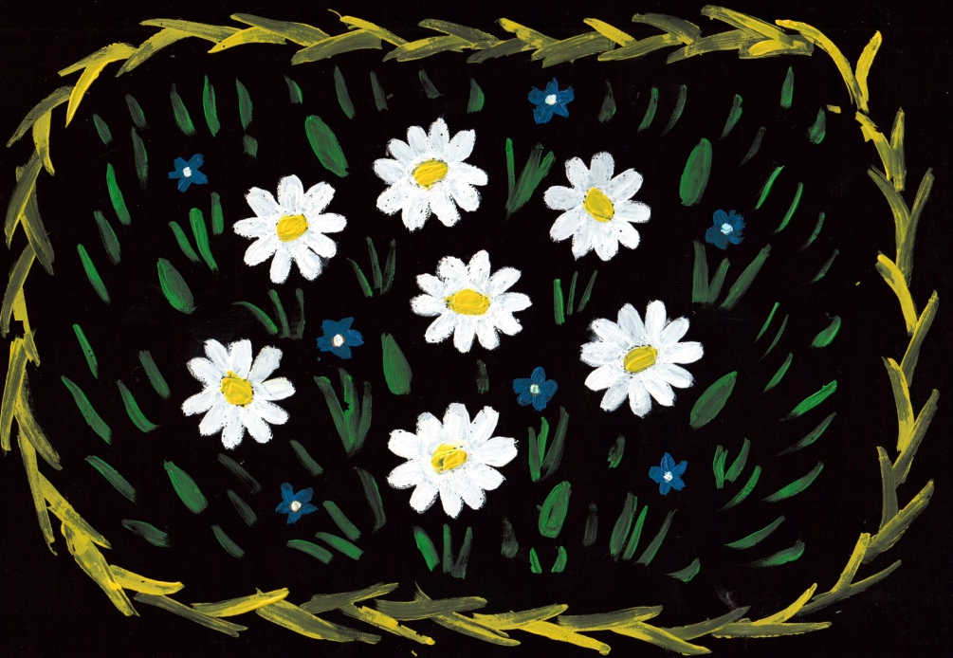
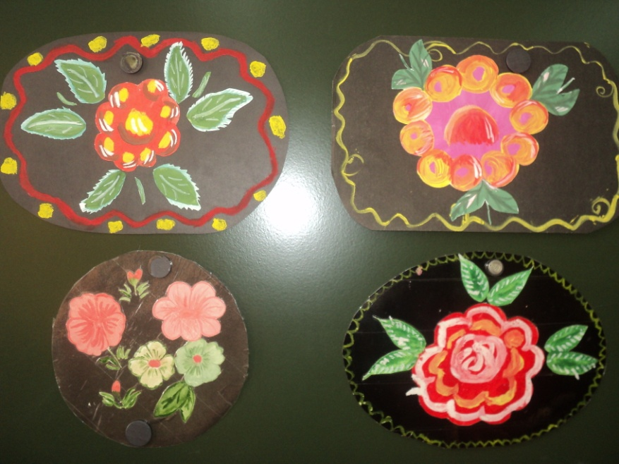
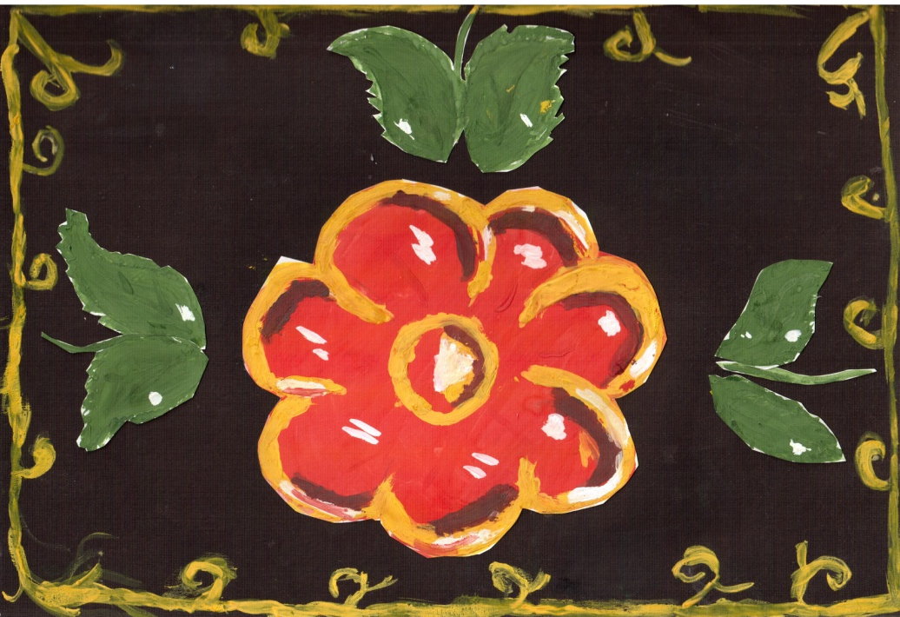
Жостовские подносы

Slide 18
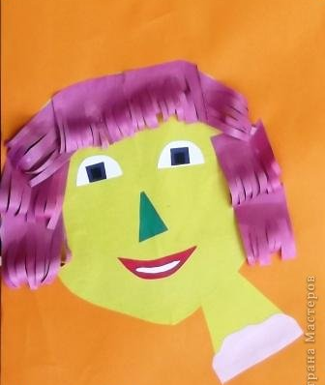
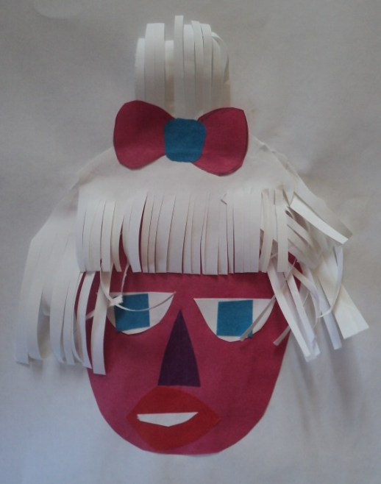
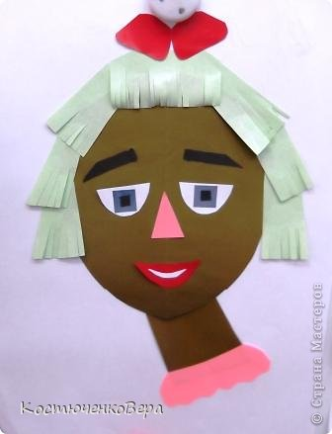
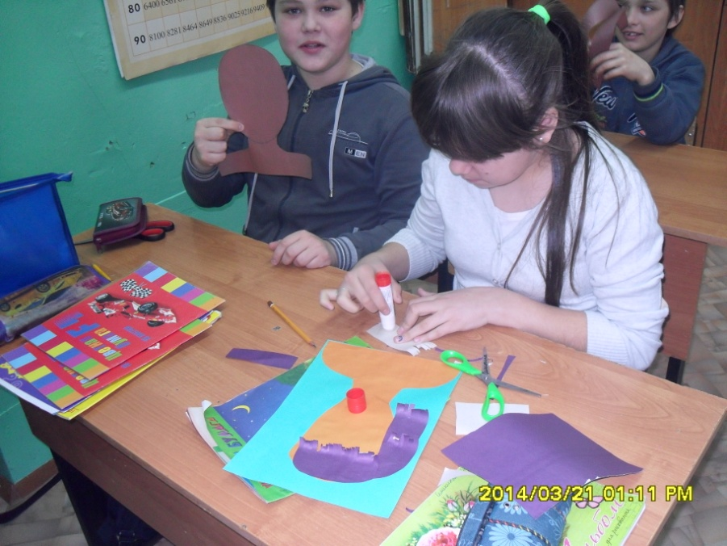
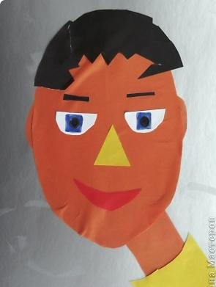
ПОРТРЕТ В АППЛИКАЦИИ

Slide 19
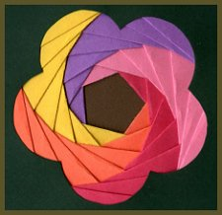
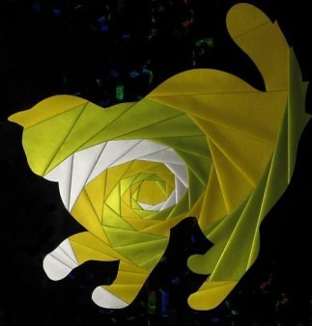
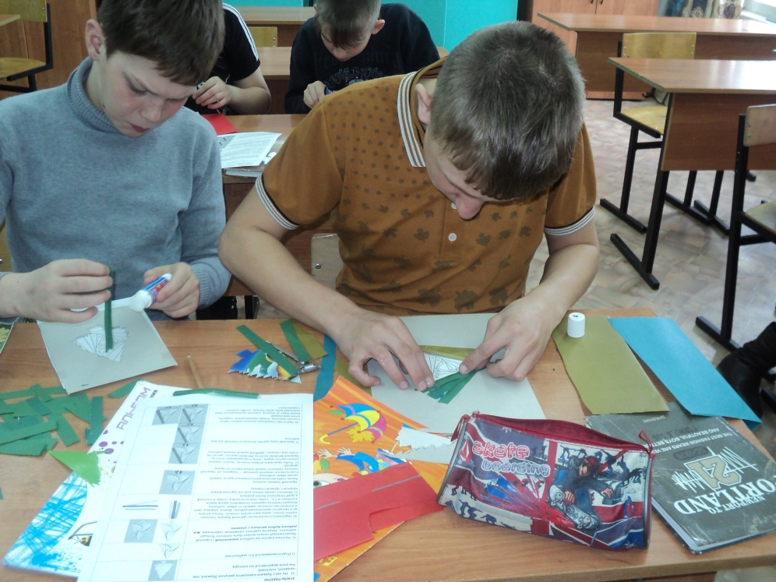
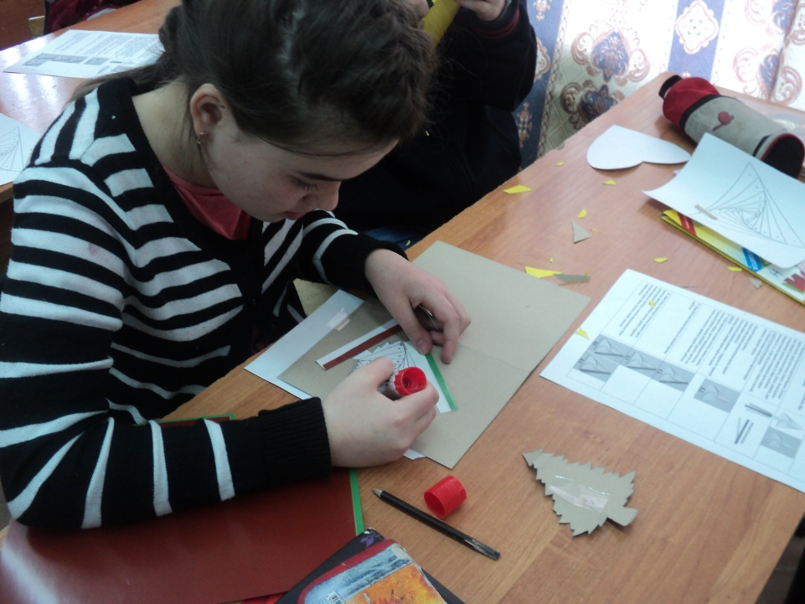
АЙРИС - ФОЛДИНГ

Slide 20
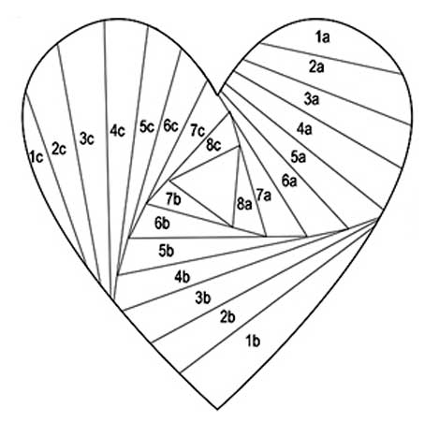
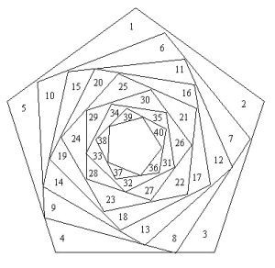
Айрис-шаблоны

Slide 21
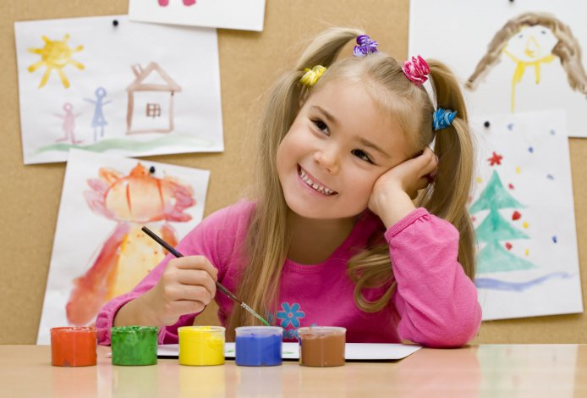
У каждого из нас
Внутри талант таится,
И очень важно в детстве
Дать ему раскрыться.

Slide 22
«Чем выше и дальше каждый из нас идет, тем яснее видит, что предела достижений совершенства не существует. Дело не в том, какой высоты ты достигнешь сегодня, а в том, чтобы двигаться вперед вместе с вечным движением жизни»
Е.И.Рерих

